Slide 1
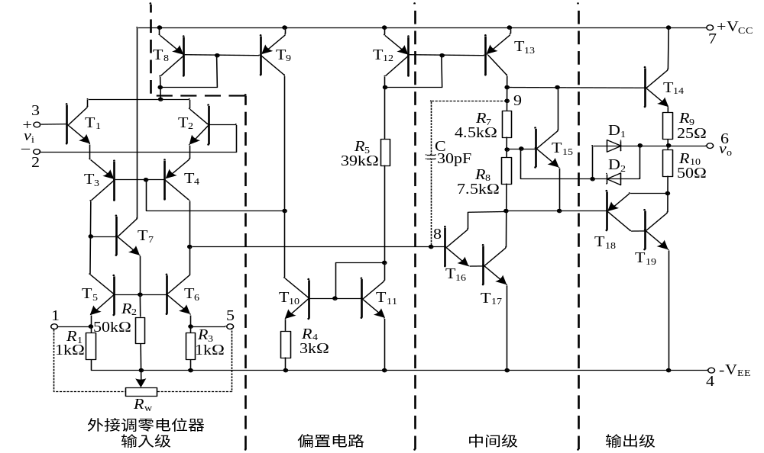
T₁和T₃、T₂和T₄组成复合差分输入级；T₈、T₉组成镜像恒流源，为T₁、T₂提供直流偏置； T₁₀、T₁₁组成微电流源，为T₃、T₄供偏置； T₅、T₆、T₇组成镜像恒流源，作为有源负载 。
uA741的内部原理电路
T₁₄、 T₁₈、T₁₉ 组成互补对称输出级； T₁₂、T₁₃ 为其提供直流偏置电流； T₁₅、R₇ 、R₈、保证输出级基极合适的静态偏置；D₁、D₂、R₁₀ 、R₉组成保护电路，防止输出过流。
T₁₆、T₁₇和T₂₄组成中间放大级；T₁₂、T₁₃组成镜像恒流源提供T₁₆、T₁₇静态偏置，并作为其有源负载。

Slide 2
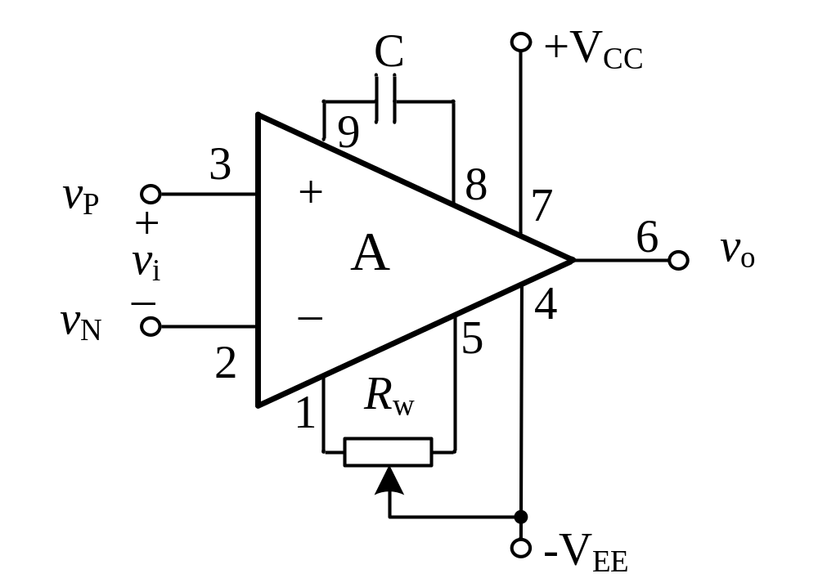
uA741的引脚图
“＋”称为同相输入端，“－”称为反相输入端。

Slide 3

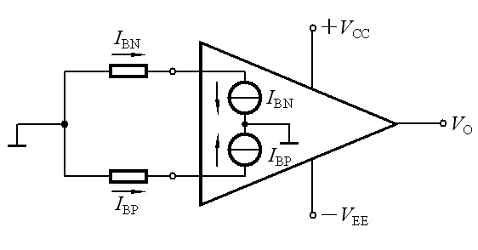
输入直流误差特性（输入失调特性）
1. 输入失调电压V_{IO}
在室温（25℃）及标准电源电压下，输入电压为零时，为了使集成运放的输出电压为零，在输入端加的补偿电压叫做失调电压V_{IO}。一般约为±（1～10）mV；超低失调运放为（1～20）μV；高精度运放OP-117 V_{IO}=4μV；MOSFET达20 mV。
2. 输入偏置电流I_{IB}
输入偏置电流是指集成运放两个输入端静态电流的平均值
I_{IB}＝（I_{BN}＋I_{BP}）/2
BJT为10 nA～1μA；MOSFET运放I_{IB}在pA数量级。

Slide 4

输入直流误差特性（输入失调特性）
3. 输入失调电流I_{IO}
输入失调电流I_{IO}是指当输入电压为零时流入放大器两输入端的静态基极电流之差，即I_{IO}＝|I_{BP}－I_{BN}|_{VI＝0}
一般约为1 nA～0.1μA。
4. 温度漂移
（1）输入失调电压温漂ΔV_{IO} / ΔT
（2）输入失调电流温漂ΔI_{IO} / ΔT

Slide 5

差 模 特 性
1. 开环差模电压增益A_{vo}
运放在无外加反馈条件下，输出差模电压的变化量与输入差模电压的变化量之比。
2.开环带宽BW (f_{H})
运算放大器的开环差模电压放大倍数在高频段下降3dB所定义的带宽 f _{H} 。
3.单位增益带宽BW_{G} (f_{T})
开环差模电压增益降到1时所对应的频率，定义为单位增益带宽 f _{T} 。

Slide 6

差 模 特 性
4. 差模输入电阻r_{id}和输出电阻r_{o}
BJT输入级的运放r_{id}一般在几百千欧到数兆欧
MOSFET为输入级的运放r_{id}＞10¹²Ω
超高输入电阻运放r_{id}＞10¹³Ω、I_{IB}≤0.040pA
一般运放的r_{o}＜200Ω，而超高速AD9610的r_{o}＝0.05Ω。
5. 最大差模输入电压V_{idmax}
运放两输入端能承受的最大差模输入电压，超过此电压时,差分管将出现反向击穿现象。

Slide 7

共 模 特 性
1. 共模抑制比K_{CMR}和共模输入电阻r_{ic}
一般通用型运放K_{CMR}为（80～120）dB，高精度运放可达140dB，r_{ic}≥100MΩ。
2. 最大共模输入电压V_{icmax}
保证运放正常工作条件下，共模输入电压的允许范围。共模电压超过此值时，输入差分对管出现饱和，放大器失去共模抑制能力。

Slide 8
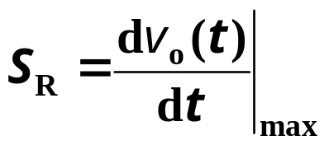
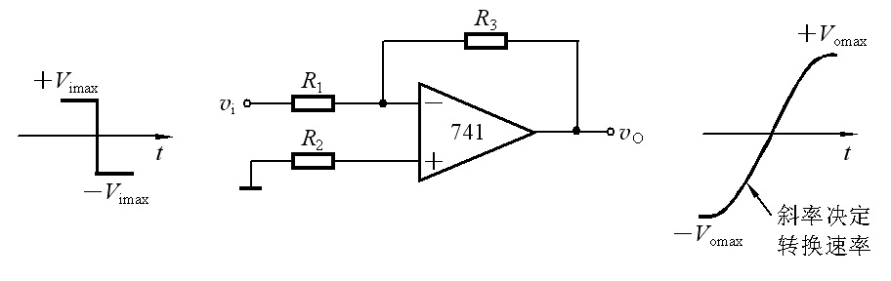
大信号动态特性
转换速率S_{R}
放大电路在闭环状态下，输入为大信号（例如阶跃信号）时，输出电压对时间的最大变化速率，即
若信号为v_{i}＝V_{im}sin2πft ，则运放的S_{R}必须满足S_{R}≥2πf_{max}V_{om}

Slide 9
集成运放的选用
根据技术要求应首选通用型运放，当通用型运放难以满足要求时，才考虑专用型运放，这是因为通用型器件的各项参数比较均衡，做到技术性与经济性的统一。至于专用型运放，虽然某项技术参数很突出，但其他参数则难以兼顾，例如低噪声运放的带宽往往设计得较窄，而高速型与高精度常常有矛盾，如此等等。

Slide 10
理想集成运放的技术指标
开环差模电压增益A_{od}=∞
差模输入电阻R_{id}=∞
输出电阻R_{o}=0
共模抑制比K_{CMR}=∞
开环带宽BW=f_{H}=∞
V_{IO}、I_{IB}、I_{IO} 等都为0。
、

